Slide 1
《默哀會》

Slide 2
2023 年 3 月 建造業致命意外
發生意外日期 | 意外摘要 | 估計死因
2月17日 | 死者姓黃，男電工（59歲），將軍澳區內一個地盤內暈倒後送院搶救不治。上午12時許，工作期間不適，自行到地盤休息室休息，其後暈倒送院不冶，身上無表面傷痕，死因有待驗屍後確定。 ( 參考來源 @將軍澳地盤電工暈倒 送院搶救不治 警列工業意外追查) | 有待驗屍後確定
3月21日 | 死者姓朱，男工人（52歲）於觀塘安達臣道居屋安秀苑地盤昨發生奪命工業意外，失足飛墮15樓倒臥地下，送院後不治。警方調查後相信，事主在地盤清理廢料期間意外失足墮下，列作工業意外。勞工處派員調查，向有關承建商發出「暫時停工通知書」。 ( 參考來源 @ 52歲地盤工15樓墮下送院不治 頭條日報) | 人體下墮 (從高處)
3月28日 | 死者姓羅，男管工（61歲）於山頂白加道豪宅重建地盤工作時，在3樓高位置失足跌落平台。傷者半昏迷，由救護車送到瑪麗醫院搶救，連日來情況一直危殆，至 (12/4)早10時07分終告不治。 ( 參考來源 @六旬男管工高處墮下 送院留醫逾兩周不治 香港01) | 人體下墮 (從高處)
免責聲明：
上述之估計意外成因是根據新聞報導內容所作出之初步猜測，可能並不等同事實及全部。以上內容不構成有關事宜或任何其他事宜的專業意見。此外，對採用或不採用本訊息所引致的任何後果，建造業議會 (包括議會成員及僱員）概不負責。 。

Slide 3
2021 年 4 月 我們業界痛失 4位 工友…..
2023 - 3 – 21
朱先生
2023 - 3 – 28
羅先生
資料來源: 香港各大傳媒

Slide 4
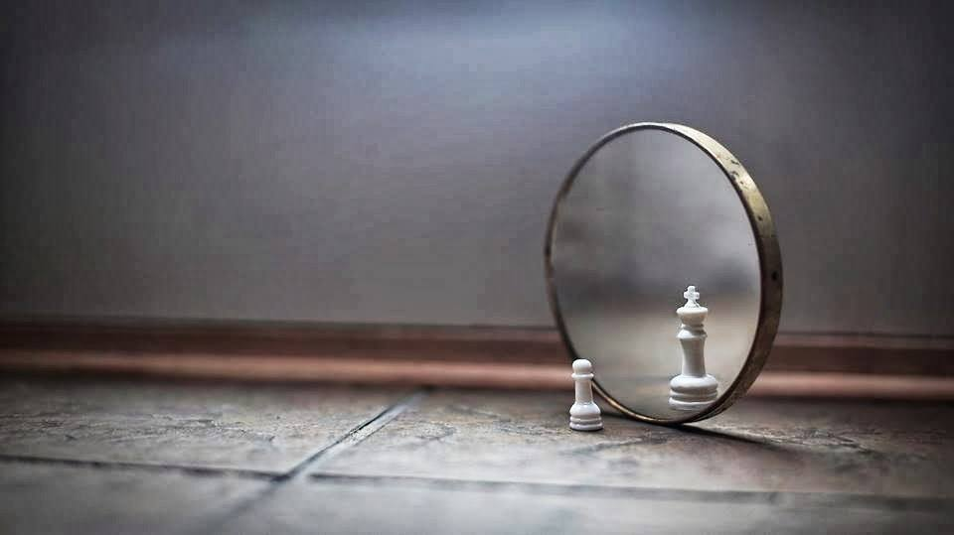
反思事故發生的原因
人？ 機？ 物？ 法？
環？ 時？ 其他？
免責聲明：
下述之估計意外成因是根據新聞報導內容所作出之初步猜測，可能並不等同事實及全部。以上內容不構成有關事宜或任何其他事宜的專業意見。此外，對採用或不採用本訊息所引致的任何後果，建造業議會 (包括議會成員及僱員）概不負責。

Slide 5
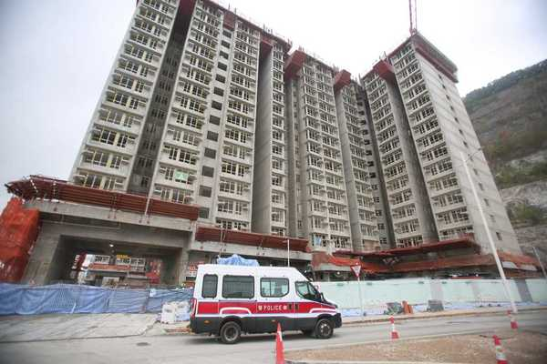
52歲地盤工 15樓墮下送院不治
死者姓朱於觀塘安達臣道居屋安秀苑地盤失足飛墮15樓倒臥地下，送院後不治。勞工處派員調查，向有關承建商發出「暫時停工通知書」。
資料來源：52歲地盤工15樓墮下送院不治 頭條日報
根據勞工處 2023 年 3 月公報的「 新聞公報」
致命工作意外 (建築地盤)
3月21日上午在秀茂坪一建築地盤（安達臣道石礦場 RS-1 用地公營房屋發展計劃的建築工程）發生的一宗致命工作意外，意外中一名男工在一建築中樓宇的十五樓進行廢料清理工作期間墮下至一樓，送院後證實不治。
資料來源︰勞工處新聞公報

Slide 6
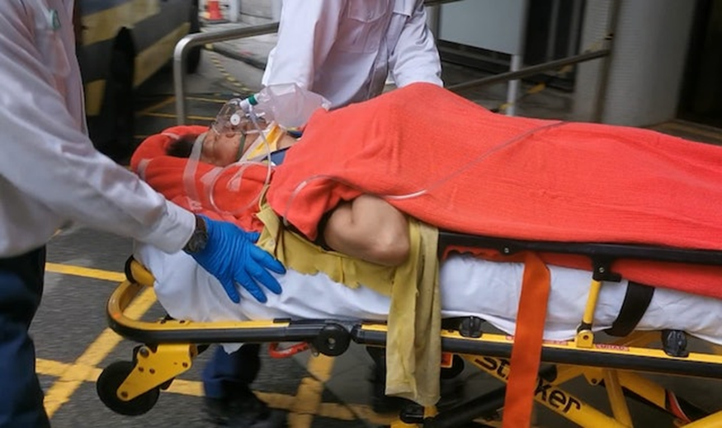
六旬男管工高處墮下 送院留醫逾兩周不治
山頂白加道豪宅重建地盤, 在3月28日 上午8時12分，一名61歲姓羅的管工在上述地盤進行拆卸工程時，懷疑從3樓高的位置墮下到平台，同事見狀報警。男工人陷入昏迷，由救護車送往瑪麗醫院搶救，連日來情況一直危殆，至 (4月12日)早10時07分終告不治。
資料來源：香港01 https://www.hk01.com/article/886953?utm_source=01articlecopy&utm_medium=referral

Slide 7
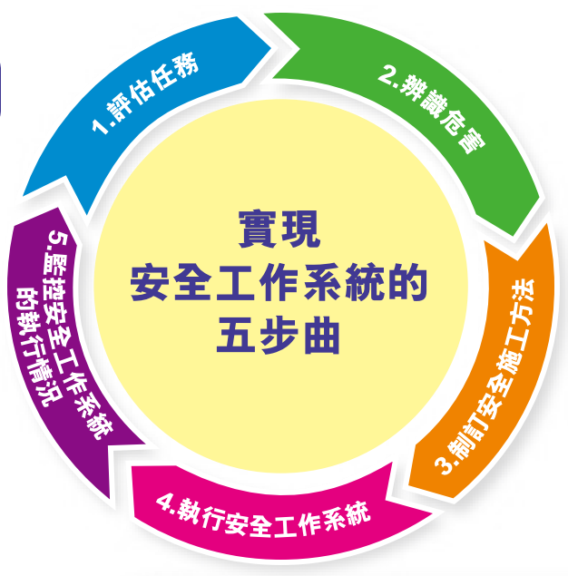
反思意外成因 及 制定有效預防措施 ！
有沒有進行風險評估及制定安全施工程序及程序？
高空工作及拆卸工作是高危工作，必先進行風險評估 ，確認相關風險及防止意外措施 。
有沒有採取足夠步驟防止工人由高處下墮。（建築地盤安全規例第VA部）?
例如: 足夠護圍 、安全工作枱、防墮裝備(最後的選項) 、工地整理
有沒有足夠的指導、督導及監管確保安全施工？
工地負責人必須盡責 指導督導及監察，確保相關安全措施得以落實。(也可考慮採用合適的科技加強安全管理及減低風險 。)
4. 未有與工人進行開工前安全講解及訓練 ?
每位工友必須接受開工前安全講解及參與危害分析，確定相關工作風險 及 採取相關安全措施。
免責聲明：
上述之估計意外成因是根據新聞報導內容所作出之初步猜測，可能並不等同事實及全部。以上內容不構成有關事宜或任何其他事宜的專業意見。此外，對採用或不採用本訊息所引致的任何後果，建造業議會 (包括議會成員及僱員）概不負責。 。

Slide 8
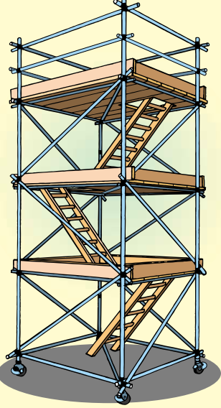
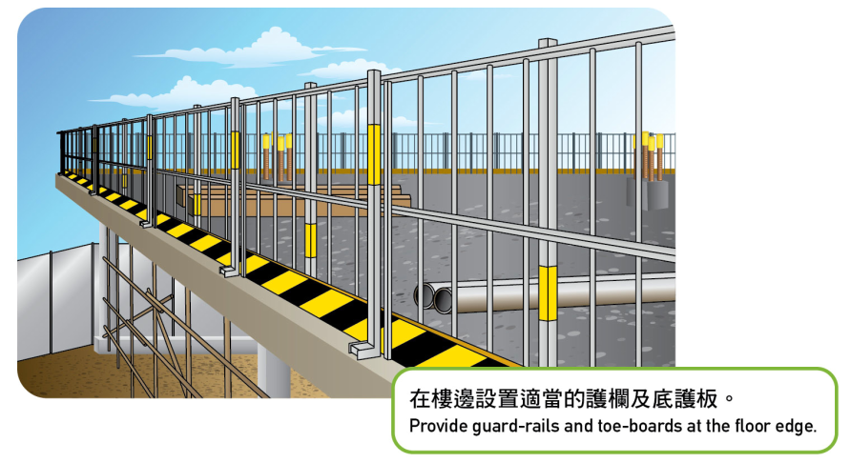
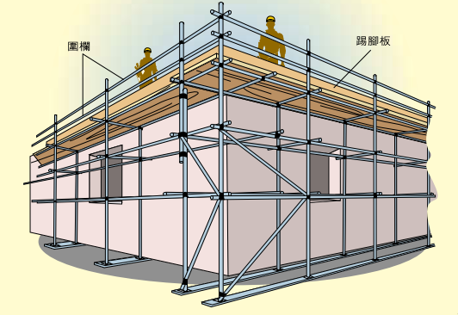
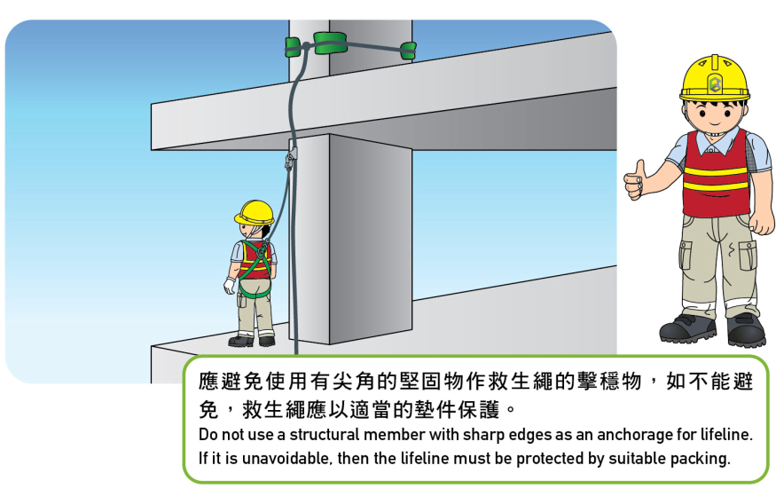
是否已在合理可行的情況下, 採取足夠步驟 防止工人由高處下墮 ?
是否可以安裝安全護欄？
高欄 (900 – 1150mm)，中欄
(450 –600mm) 及踢腳板
(200mm)
現場可否搭建合適的安全工作台？
安全防墮裝置 是否以正確使用
（最後保護防線）？

Slide 9
如何可以避免意外發生
危險
人體下墮 (從高處)
尋求協助
在現場觀察 已確定有未處理的風險，而自己未有能力即時處理，需立即停止工作，向上司匯報尋求協助 。
做足D，問多D
工程團隊可以透過日常動態風險評估，發現工作過程中產生的高空工作風險，應立即加以控制，將其危害消除?
工友日常工作時，發現有人體下墮風險時，應否向上司報告並加以處理? 工地整理?
妥善安排
開工前必須進行開工前講解及檢查，確保工作環境安全，尤其是高處下墮的風險。

Slide 10
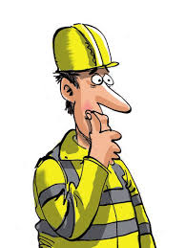
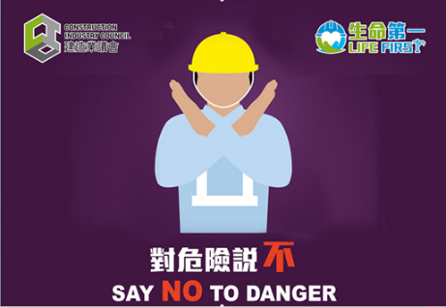
如果比多次機會，我可以點做好？
10秒思考時間
人？ 機？ 物？ 法？ 環？ 時？其他？

Slide 11
如何 對危險說不？
1) 不斷學習安全知識及吸收經驗 !
(遇到有安全問題、就多詢問！問多啲、識多啲)
2) 先觀察工作環境 及 評估工作區安全情況 ?
(找出何謂危險? 何謂安全? 需考慮 人、機、物、法、環 因素方式去思考!)
3) 是否要做足開工前檢查 ? 找出最危險及致命部份來檢查?
(做足啲、問多D、安全D!)
4) 遇到有重大風險，應停止工作 尋求協助 !
(如果自己沒有能力應對風險、就應該拿出勇氣來對危險說不 ！向上級解釋相關工作風險, 尋求協助解決相關安全問題!)

Slide 12
總 結
安全知識 + 安全意識 + 安全習慣 + 安全態度

Slide 13
生命第一，對危險說不；人人有責、各司其職

Slide 15
參考資料：
議會提示 / 訊息, 03 & 05/2023
勞工處 - 職安警示, 02/2023
勞工處 - 《安全工作系統》
勞工處 - 《風險評估五部曲》
勞工處 - 《資料、指導及訓練5部曲》
勞工處 - 《安全帶及其繫穩系統的分類與使用指引》
Source @ https://cic.hk/chi/main/safety-corner/alerts/
https://www.labour.gov.hk/tc/public/pdf/os/C/belt.pdf
https://cic.hk/files/page/51/Reference%20Material%20on%20Safety%20Roles%20and%20Responsibilities_Chi.pdf and
https://www.labour.gov.hk/common/osh/pdf/wsa/WSA_Trapped_between_a_Crane_Boom_202201_tc.pdf

Slide 16
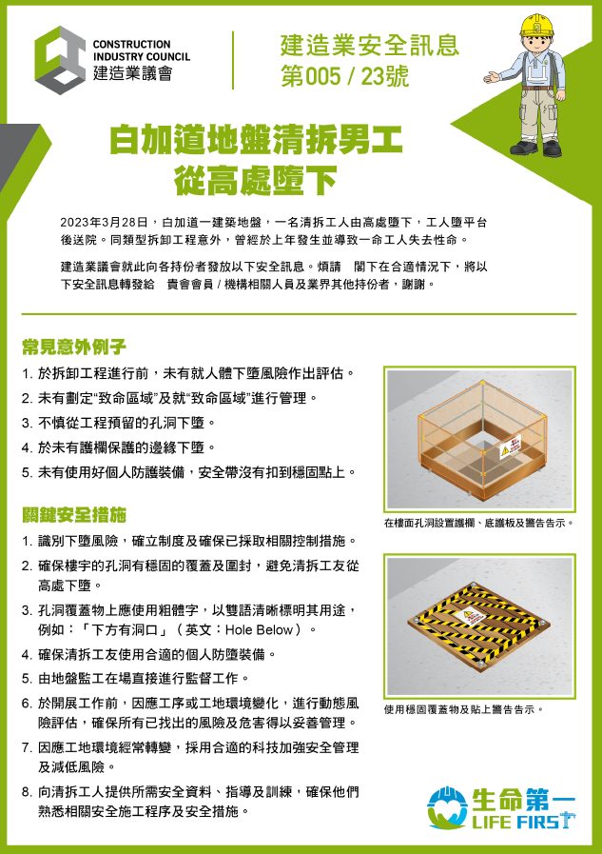
個案一 參考資料
資料來源︰CIC 提示／訊息 @ https://www.cic.hk/chi/main/safety-corner/alerts/

Slide 17
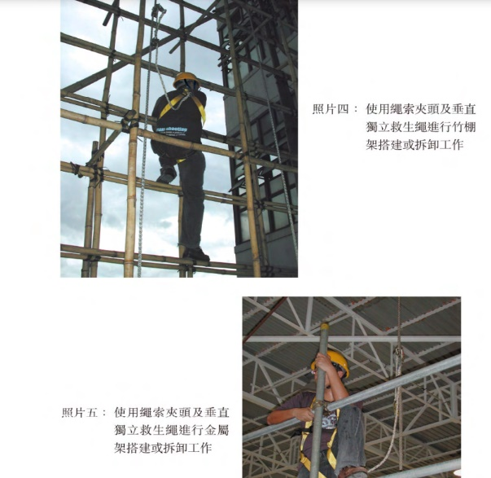
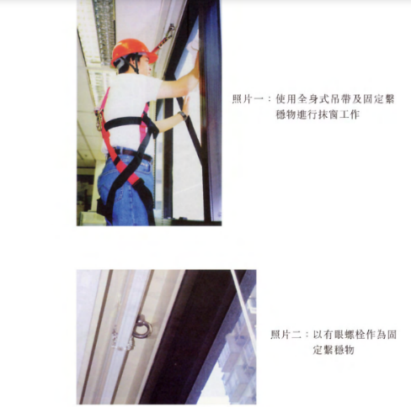
個案一參考資料
免責聲明：
上述之估計意外成因是根據新聞報導內容所作出之初步猜測，可能並不等同事實及全部。以上內容不構成有關事宜或任何其他事宜的專業意見。此外，對採用或不採用本訊息所引致的任何後果，建造業議會 (包括議會成員及僱員）概不負責。
資料來源︰勞工處 - 安全帶及其繫穩系統
的分類與使用指引

Slide 18
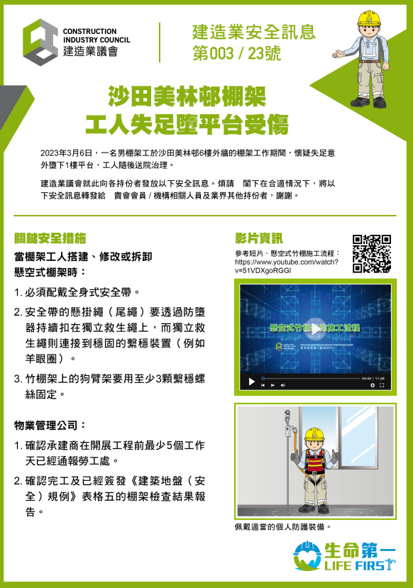
個案二 參考資料
資料來源︰CIC 提示／訊息 @ https://www.cic.hk/chi/main/safety-corner/alerts/

